Slide 1

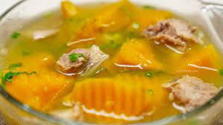
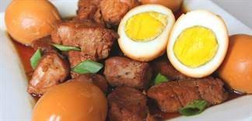
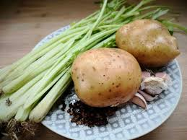
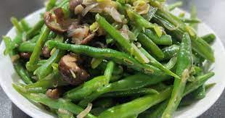
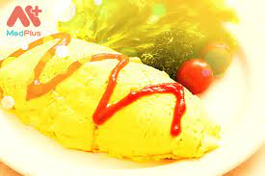
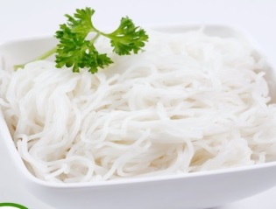


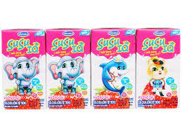
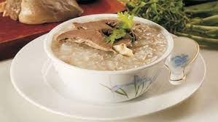
TRƯỜNG TIỂU HỌC NGỌC XUYÊN THỰC ĐƠN Tuần 2 tháng 03 năm 2023
 | Thứ hai | Thứ ba | Thứ tư | Thứ năm | Thứ sáu
Bữa chính 10h50 | Cơm gạo Bắc Hương Thịt viên sốt cà chua Rau cải thảo xào tỏi Canh xương nấu bí đỏ Tráng miệng: Dưa hấu | Cơm gạo Bắc Hương Thịt kho trứng cút Bầu xào tôm Rau cải cúc nấu thịt Tráng miệng: Sữa chua Vinamilk | Cơm gạo Bắc Hương Cá chiên giòn Khoai tây xào cần Canh cải xoong nấu thịt Tráng miệng: Quả thanh long | Cơm gạo Bắc Hương Tôm thjt sốt cà chua Đậu cove xào nấm mèo Canh khoai sọ nấu tôm Tráng miệng: Quả chuối | Cơm gạo Bắc Hương Trứng ốp lết Rau bắp cải xào cà rôt Canh bầu nấu tôm Tráng miệng: Dưa hấu
Bữa phụ 15h | Bún thập cẩm | Bánh mì tươi | Uống sữa hộp Yakult | Sữa hộp Vinamilk | Cháo tim cật

